Slide 1
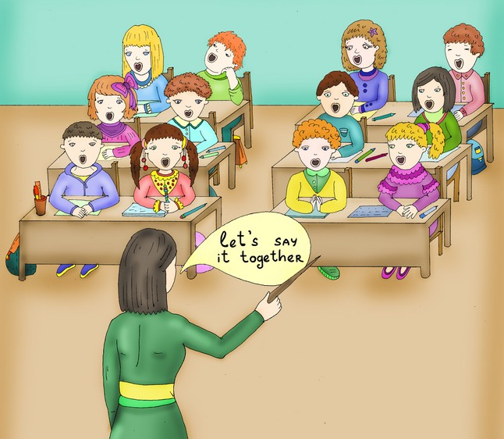
Урок окружающего мира
Здравствуйте, ребята, гости!

Slide 2





Встало солнце кислое, смотрит - небо скисло,
В кислом небе кислое облако повисло…
И спешат несчастные кислые прохожие
И едят ужасно кислое мороженое.
Даже сахар кислый! Скисло все варенье,
Потому, что кислое было настроение!
Дорисуйте смайлик в листе самооценки нашего урока
Плохое настроение | Не очень хорошее настроение | Хорошее настроение

Slide 3



Продолжите фразы
Я хочу узнать…
Я буду на уроке…
Я желаю ребятам…

Slide 4
Задание по рядам
2 ряд:
Распредели слова на две группы и дополни недостающие данные.
Север, северо-запад, северо-восток, юг, юго-запад, .……, восток, запад.
3 ряд:
Выполни команды и найди спрятанные слова: ПРИМЕР-МЕР+
РОДИНА-ИНА+НАЯ ЗОЛА-ЛА+НА
1 ряд:
Какое слово лишнее и почему? Африка, Северная Америка, Европа, Антарктида, Южная Америка, Австралия.
Европа
Юго-восток
Природная зона

Slide 5
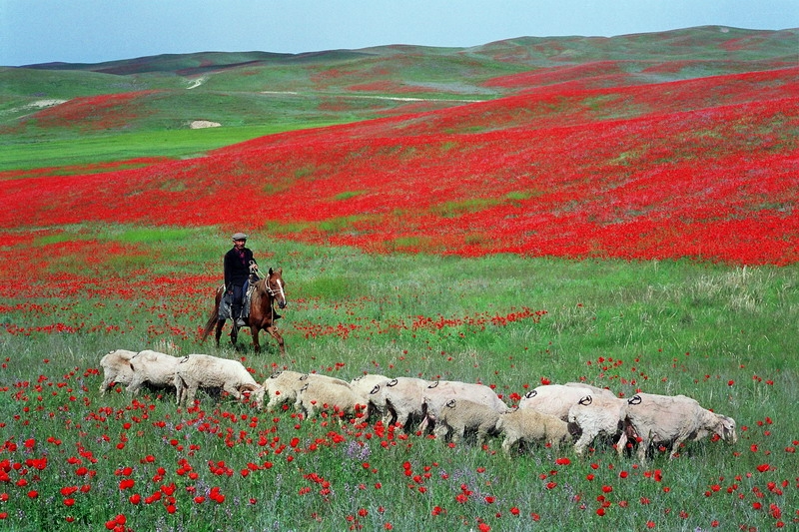
Тема урока
«Растительный и животный мир
степей»
Урок окружающего мира
3 Д класса
Учитель начальных классов:
Григорьева О.М.

Slide 6
Цель урока
Изучить особенности природной зоны степей
Задачи урока
Изучить информацию в учебнике
Добыть новую информацию (в энциклопедиях, интернете, книгах)
Поработать в группах
Выполнить проектную задачу
Проанализировать урок
Справился легко
Закрась в листе самооценки в поле постановка цели и задач продуктивность своей работы
Были затруднения
Ничего не понял

Slide 7
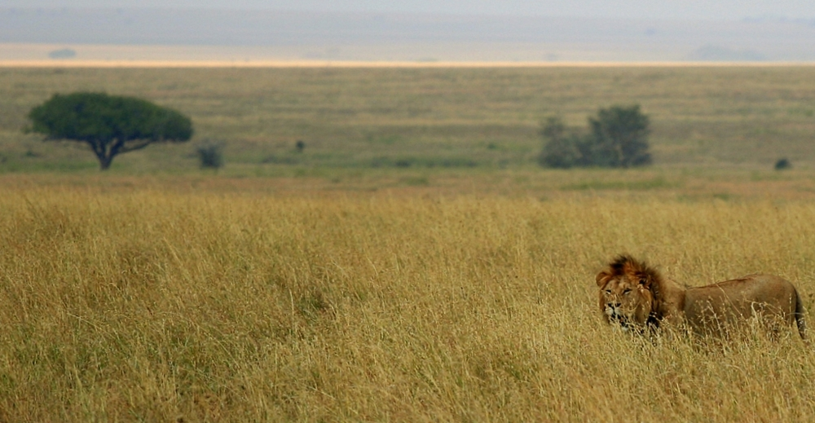
Расскажи по картинке
о природной зоне
Саванна (степь Африки)

Slide 8
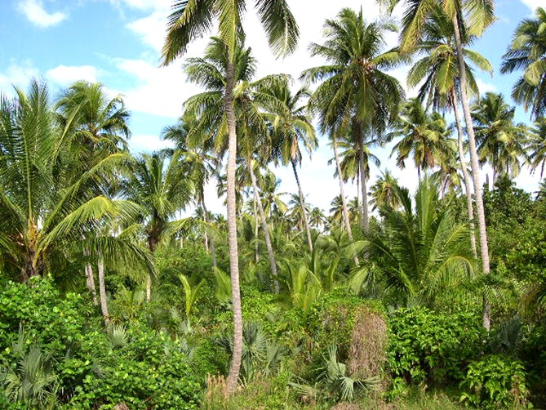
Расскажи по картинке
о природной зоне
Джунгли

Slide 9
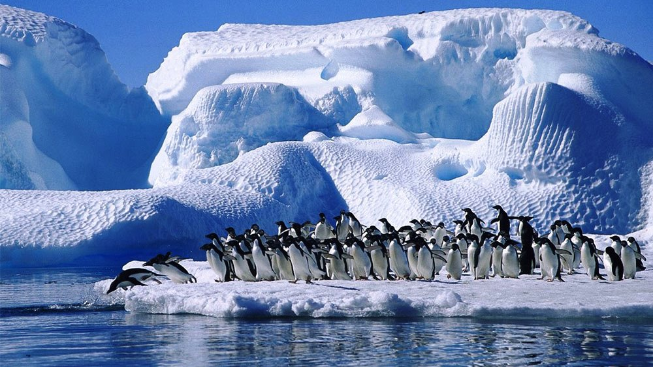
Расскажи по картинке
о природной зоне
Арктическая пустыня

Slide 10
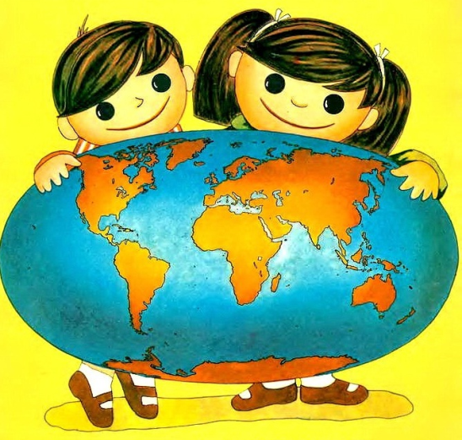



Работа в группах
Географы
Ботаники
Зоологи
Экологи

Slide 11
Проектные задания группам
ГЕОГРАФЫ Где расположена зона степей? Какую территорию она занимает по сравнению с другими зонами? В каком тепловом поясе находится зона степей? Как выглядит земная поверхность зоны? О чем рассказала нам карта? | БОТАНИКИ Какая растительность преобладает в степи, почему? На какие виды можно разделить травы степи? Как приспособились растения к условиям? Расскажите о 2-3 растениях (работа с энциклопедией)
ЗООЛОГИ Какие виды животных населяют степь, почему? Как они приспособились к условиям жизни, приведите примеры? Расскажите о 2-3 животных степи (работа с энциклопедией). | ЭКОЛОГИ Как люди наносят вред степной зоне? Какие животные и растения занесены в Красную Книгу? Почему? Какую опасность для путешественника таит в себе степь? Дайте совет по безопасности.

Slide 12

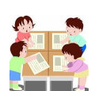
Работа в группах

Slide 13
Защита проектной задачи
геологов
Задание классу: найти по атласу, указать природную зону степи.

Slide 14
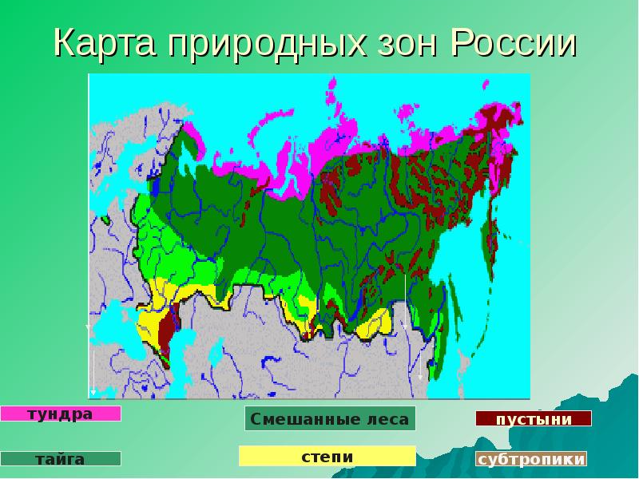
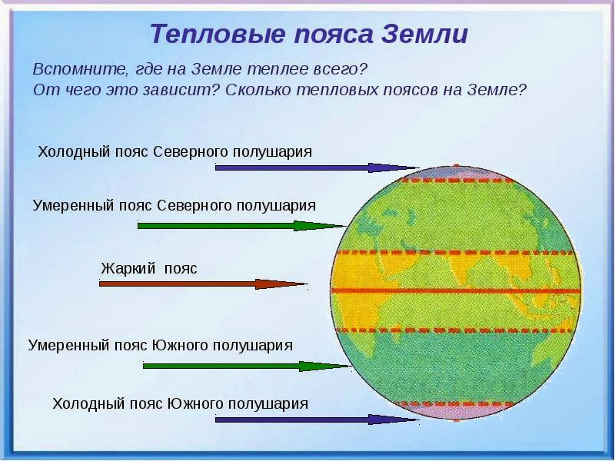
Работа с картой

Slide 15
Защита проектной задачи
ботаников

Slide 16

Работа в сети интернет
доклад-презентация

Slide 17
Защита проектной задачи
ботаников
Задание классу: у групп на столе есть картинка растения. Попробуйте определить название растения. Расскажите, как оно приспособилось к условиям степи.

Slide 18
Защита проектной задачи
зоологов
Задание классу: У вас в конвертах есть иллюстрации животных. Отберите только степных жителей, назовите их. А кого не назвали? Почему?

Slide 19
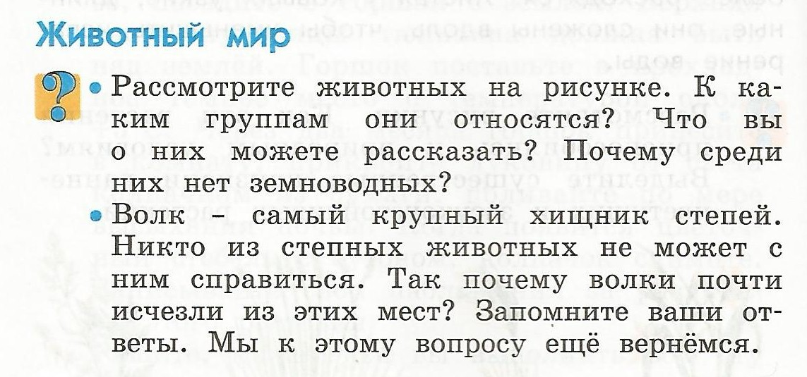

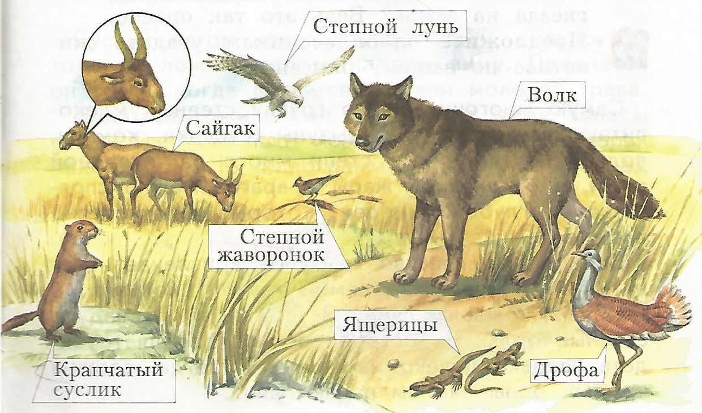

Slide 20
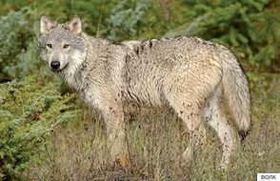
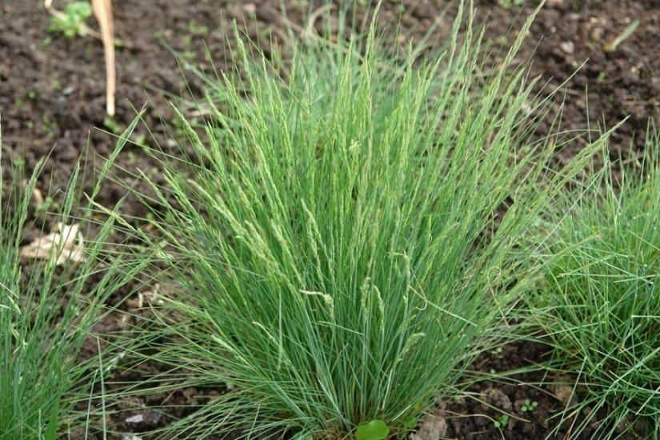
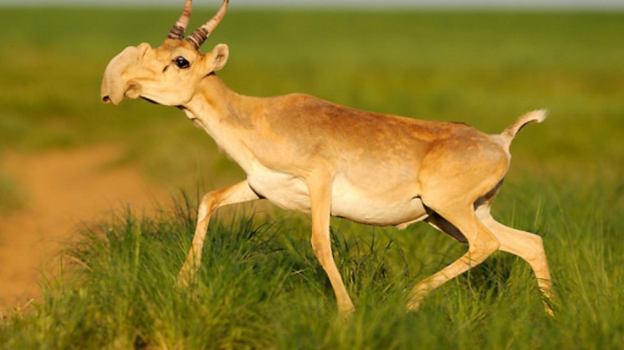
Составьте пищевую цепь
?

Slide 21
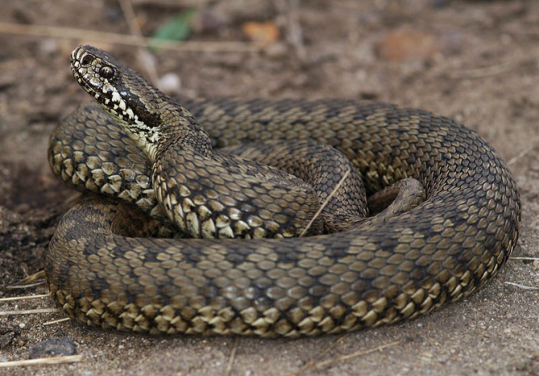
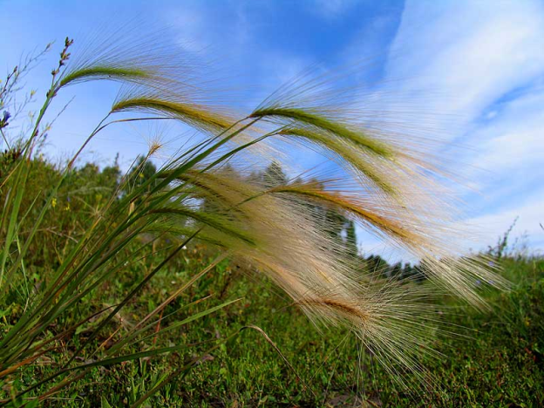
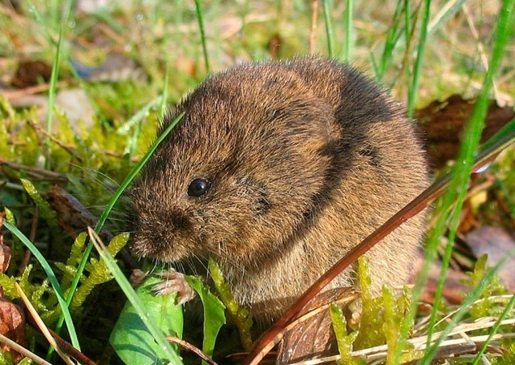
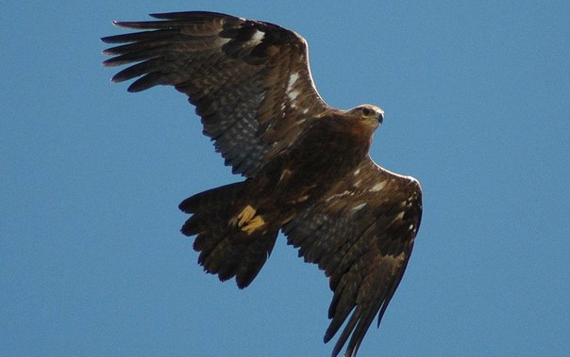

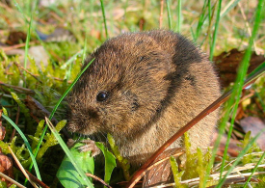
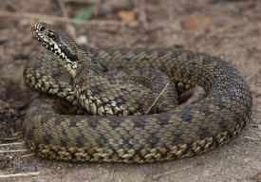

Составьте пищевую цепь

Slide 22
Защита проектной задачи
экологов
Задание классу: Назовите ещё по одному правилу, для охраны природной зоны.

Slide 23
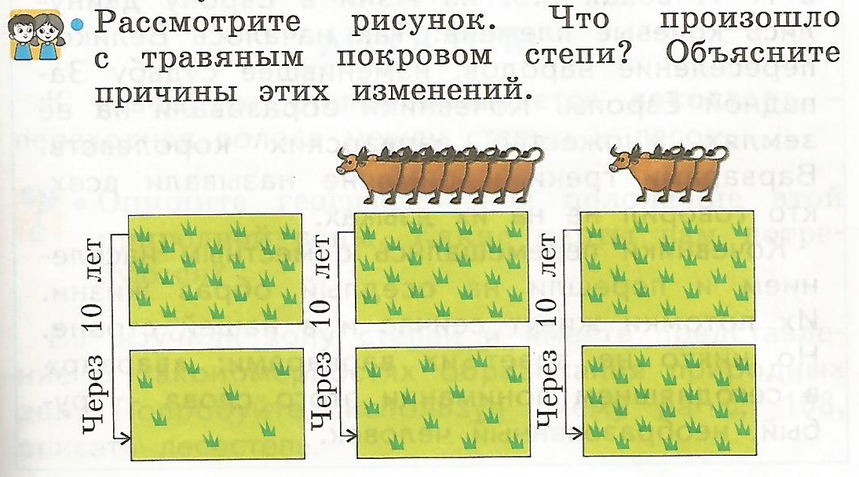

Slide 24
Молодцы,
спасибо за работу
Отметь в листе самооценки свою работу в группах. Напиши затруднения, которые вызвала данная работа
Работал активно, много помогал
Старался помогать товарищам, отвечал на некоторые вопросы
Ничего не делал

Slide 25
Самостоятельная работа
рефлексия
Модель изучения
Наименование | Ответ
географический адрес
климат
почвы
растительность
животный мир
занятия населения
экологические проблемы

Slide 26


Вопросы
Какая связь существует между неживой природой и растениями в зоне степей? Приведите примеры.
Каких животных больше хищников или травоядных, почему?
Что общего у африканской саванны и степи и в чём отличия? Раскройте причины раскрытых вами сходств и различий.
Каких домашних животных разводят в степях?

Slide 27

Продолжите фразы
Я узнал…
Урок был…
Было интересно…

Slide 28
Критериальное оценивание урока
0 баллов
2 балла
1 балл
7-8 баллов – оценка «5»
5-6 баллов – оценка «4»
4-3 – балла – оценка «3»
2 – 0 балла – оценка «2»

Slide 29
Спасибо за внимание!
Всего доброго!
Спасибо за урок!

